Slide 1



SMG
虹软图像风格转换应用
TooCool—图酷
SMG团队

Slide 2

风格转化
滤镜
贴纸文字
图库
社交
Notes:
众所周知，市面上已有很多图像美化软件，各有各的特点，比如以美颜为主的美图秀秀，或者是能够结合AR技术进行美图的FaceU，都是代表着图片处理技术的不断革新，而最近一种基于机器学习的图像风格转化技术也逐渐浮现于众人眼前，因此，我们将基于图像风格转化开发一款集合滤镜、风格转化、贴纸文字、社交、图库于一体的图像美化APP。

Slide 3
Content
目录
功能及亮点
技术实现
项目管理
可行性分析

Slide 4
01
功能及亮点

Slide 5
遮罩渲染

Slide 6
颜色保护

Slide 7
渲染程度控制

Slide 8
颜色保护

Slide 9
自定义风格
系统风格
40%
自定义风格
60%
系统默认风格处理时长在5秒钟之内
自定义风格平均处理时长为2分钟

Slide 10
浅度社交
个性推荐
一键应用风格
收纳用户喜欢风格进入系统

Slide 11
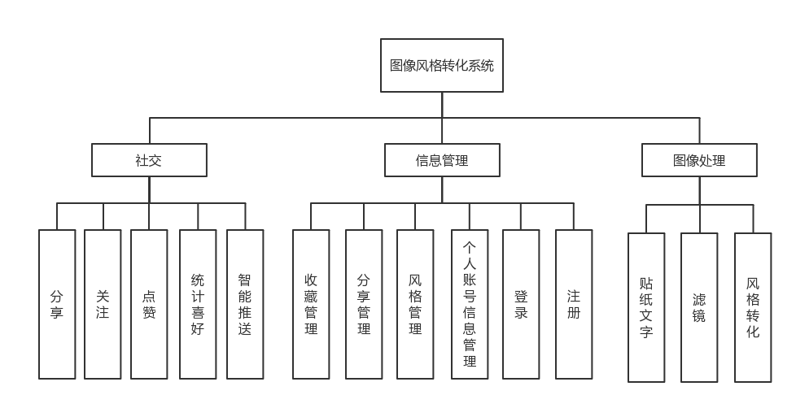
功能模块图

Slide 12
02
技术实现

Slide 13
风格转化
系统架构
技术栈
13

Slide 14
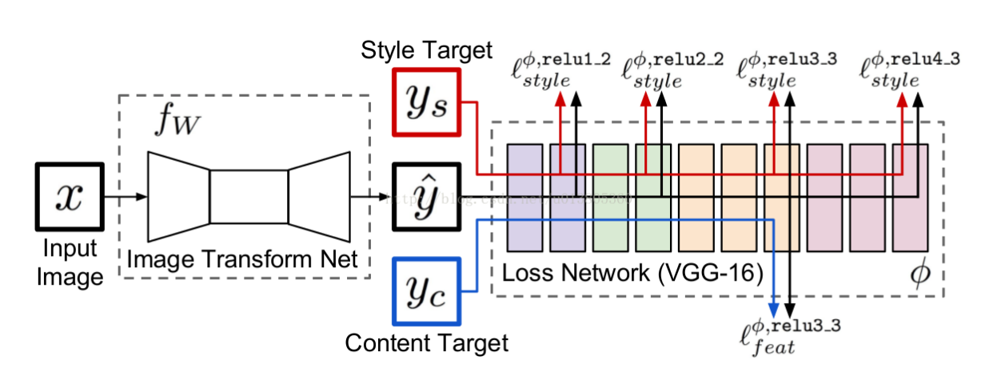
风格转化
14
Notes:
两种方案 第一种 系统默认风格 训练模型 第二种

Slide 15
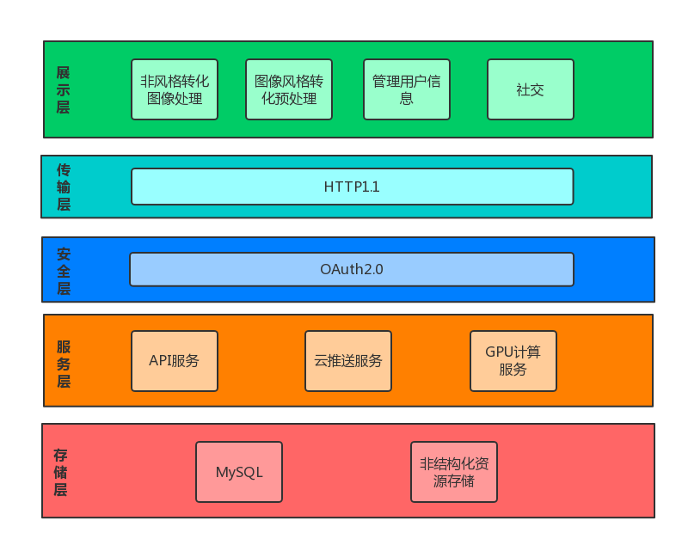
系统架构
15

Slide 16
技术栈
Python
MySql
Flask
RestFul
服务端
Tensorflow
numpy
opencv
Keras
sicpy
计算服务
Java
GPUImage
Picasso
安卓端

Slide 17
03
项目管理

Slide 18
角色分工
里程碑管理
项目沟通管理
项目风险管理
这里输入简单的文字概述这里输入简单字概述这里输入简单简单的文字概述这里输入简单的文字概述简单的文字概述这里输入简单的文字概述这里输入简单的文字概述这里输入简单的文字概述这里输入简单的文字概述这里输入这里输入简单的文字概述这里输入简单字概述这里输入这里输入简单的文字概述这里输入简单字概述这里输入这里输入简单的文字概述这里输入简单字概述这里输入这里输入简单的文字概述这里输入简单字概述

Slide 19
19
Notes:
两种方案 第一种 系统默认风格 训练模型 第二种

Slide 20
点击此处添加文字说明点击此处添加文字说明
点击此处添加文字说明点击此处添加文字说明
单击此处添加文字
单击此处添加文字
单击此处添加标题
单击此处添加文字
点击此处添加文字说明点击此处添加文字说明
点击此处添加文字说明点击此处添加文字说明
点击此处添加文字说明点击此处添加文字说明
点击此处添加文字说明点击此处添加文字说明

Slide 21
这里输入简单的文字概述
这里输入简单字概述这里输入简单简单的文字概述这里输入简单的文字概述简单的文字
这里输入简单字概述这里输入简单简单的文字概述这里输入简单的文字概述简单的文字
这里输入简单字概述这里输入简单简单的文字概述这里输入简单的文字概述简单的文字
这里输入简单字概述这里输入简单简单的文字概述这里输入简单的文字概述简单的文字
这里输入简单字概述这里输入简单简单的文字概述这里输入简单的文字概述简单的文字
这里输入简单字概述这里输入简单简单的文字概述这里输入简单的文字概述简单的文字

Slide 22
S
优势
劣势
W
strengths
Weakness
点击添加数据说明
点击添加数据说明
点击添加数据说明
点击添加数据说明
点击添加数据说明
点击添加数据说明
点击添加数据说明
点击添加数据说明
SWOT分析
点击添加数据说明
点击添加数据说明
点击添加数据说明
点击添加数据说明
点击添加数据说明
点击添加数据说明
点击添加数据说明
点击添加数据说明
T
威胁
机会
O
Threat
Opportunity
22

Slide 23
点击添加标题
这里输入简单字概述这里输入简单简单的文字概述这里
输入简单的文字概述简单的文字这里输入简单的文字概述简单的文字
点击添加标题
这里输入简单字概述这里输入简单简单的文字概述这里
输入简单的文字概述简单的文字这里输入简单的文字概述简单的文字
点击添加标题
这里输入简单字概述这里输入简单简单的文字概述这里
输入简单的文字概述简单的文字这里输入简单的文字概述简单的文字

Slide 24


这里输入简单的文字概述
这里输入简单的文字概述这里输入简单字概述这里输入简单简单的文字概述这里输入简单的文字概述简单的文字概述这里输入简单的文字概述这里输入简单的文字概述这里输入简单的文字概述这里输入简单的文字概述这里输入这里输入简单的文字概述这里输入简单字概述
这里输入简单的文字概述
这里输入简单的文字概述这里输入简单字概述这里输入简单简单的文字概述这里输入简单的文字概述简单的文字概述这里输入简单的文字概述

Slide 25



输入简单的文字
输入简单的文字
输入简单的文字
这里输入简单的文字概述
这里输入简单的文字概述
这里输入简单的文字概述
这里输入简单的文字概述
这里输入简单的文字概述
这里输入简单的文字概述
这里输入简单的文字概述
这里输入简单的文字概述
这里输入简单的文字概述
这里输入简单的文字概述
这里输入简单的文字概述
这里输入简单的文字概述
这里输入简单的文字概述
这里输入简单的文字概述
这里输入简单的文字概述

Slide 26
服务器

Slide 27
KEYWORD
KEYWORD
这里输入简单的文字概述这里输入简单字概述这里输入简单简单的文字概述这里输入简单
这里输入简单的文字概述这里输入简单字概述这里输入简单简单的文字概述这里输入简单
01
02
03
04
点此输入标题
点此输入标题
点此输入标题
点此输入标题
点此输入文字
点此输入文字
点此输入文字
点此输入文字
KEYWORD
KEYWORD
这里输入简单的文字概述这里输入简单字概述这里输入简单简单的文字概述这里输入简单
这里输入简单的文字概述这里输入简单字概述这里输入简单简单的文字概述这里输入简单

Slide 28
标题
标题
点击此处添加文字概述点击此处添加文字概述
点击此处添加文字概述点击此处添加文字概述
标题
标题
点击此处添加文字概述点击此处添加文字概述
点击此处添加文字概述点击此处添加文字概述
这里输入简单的文字概述这里输入简单字概述这里输入简单简单的文字概述这里输入简单的文字概述简单的文字概述这里输入简单的文字概述这里输入简单的文字概述

Slide 29



点击此处添加标题
这里输入简单的文字概述这里输入简单的文字概述
这里输入简单的文字概述这里输入简单的文字概述这里输入简单的文字概述这里输入简单字这里输入简单的文字概述这里输入简单的文字概述这里输入简单的文字概述这里输入简单字这里输入简单的文字概述这里输入简单的文字概述这里输入简单的文字概述这里输入简单字这里输入简单的文字概述这里输入简单的文字概述这里输入简单的文字概述这里输入简单字这里输入简单的文字概述这里输入简单的文字概述这里输入简单的文字概述这里输入简单字这里输入简单的文字概述这里输入简单的文字概述这里输入简单的文字概述这里输入

Slide 30
点击添加标题
点击添加标题
这里输入简单的文字概述
这里输入简单的文字概述
这里输入简单的文字概述
这里输入简单的文字概述
点击添加标题
点击添加标题
这里输入简单的文字概述
这里输入简单的文字概述
这里输入简单的文字概述
这里输入简单的文字概述
30

Slide 31
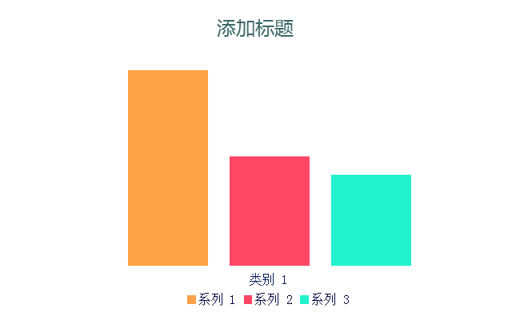

这里输入简单的文字概述
这里输入简单的文字概述这里输入简单字概述这里输入简单简单的文字概述这里输入简单的文字概述简单的文字概述这里输入简单的文字概述这里输入简单的文字概述这里输入简单的文字概述这里输入简单的文字概述这里输入这里输入简单的文字概述这里输入简单字概述

Slide 32
04
可行性分析

Slide 33
这里输入简单的文字概述
标题
标题
标题
标题
这里输入简单的文字概述这里输入简单的文字概述这里输入简单的文字概述这里输入简单字这里输入简单的文字概述这里输入简单的文字概述这里输入简单的文字概述这里输入简单字这里输入简单的文字概述这里输入简单的文字概述这里输入简单的文字概述这里输入简单字这里输入简单的文字概述这里输入简单的文字概述这里输入简单的文字概述这里输入简单字这里输入简单的文字概述这里输入简单的文字概述这里输入简单的文字概述这里输入简单字这里输入简单的文字概述这里输入简单的文字概述这里输入简单的文字概述这里输入。

Slide 34

点击添加本章节标题
点击添加本章节标题
点击添加本章节标题
点击添加本章节标题
点击添加标题
请输入简单文字概述
34

Slide 35
输入简单的文字
输入简单的文字
输入简单的文字
输入简单的文字
输入简单的文字
输入简单的文字
输入简单的文字
输入简单的文字
输入简单的文字
输入简单的文字
输入简单的文字
输入简单的文字
输入简单的文字
输入简单的文字
输入简单的文字
输入简单的文字
输入简单的文字
输入简单的文字
输入简单的文字
输入简单的文字
添加标题
添加标题
添加标题
添加标题
这里输入简单的文字概述这里输入简单字概述这里输入简单简单的文字概述这里输入简单的文字概述简单的文字概述这里输入简单的文字概述这里输入简单的文字概述这里输入简单的文字概述这里输入简单的文字概述这里输入这里输入简单的文字概述这里输入简单字概述

Slide 36
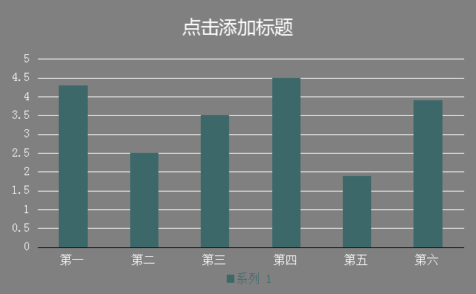
这里输入简单的文字概述
这里输入简单的文字概述这里输入简单字概述这里输入简单简单的文字概述这里输入简单的文字概述简单的文字概述这里输入简单的文字概述这里输入简单的文字概述这里输入简单的文字概述这里输入简单的文字概述这里输入这里输入简单的文字概述这里输入简单字概述

Slide 37
点击添加标题
这里输入简单的文字概述
这里输入简单的文字概述
这里输入简单的文字概述
这里输入简单的文字概述
这里输入简单的文字概述
手机用户
40%
笔记本用户
点击添加标题
60%
这里输入简单的文字概述
这里输入简单的文字概述
这里输入简单的文字概述
这里输入简单的文字概述
这里输入简单的文字概述

Slide 38

LOGO
POWERPOINT
TEMPLATES
汇报人： 哎呀小小草
汇报时间： 2015.8.25

